Slide 1
实验4
分支语句

Slide 2
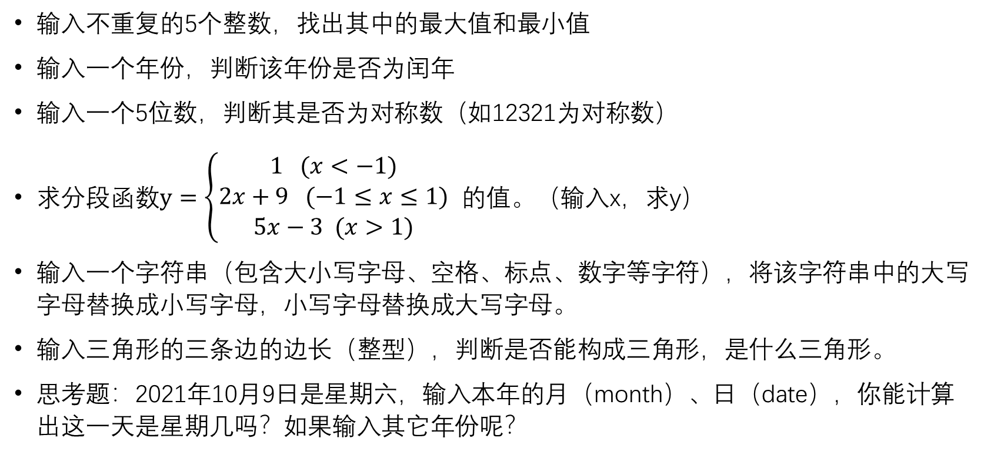
程序练习
输入不重复的5个整数，找出其中的最大值和最小值
输入一个年份，判断该年份是否为闰年
输入一个5位数，判断其是否为对称数（如12321为对称数）
求分段函数$y=\left\{\begin{aligned}1 (x<−1) \\ 2x+9 (−1≤x≤1) \\ 5x−3 (x>1)\end{aligned}\right.$ 的值。（输入x，求y）
输入一个字符串（包含大小写字母、空格、标点、数字等字符），将该字符串中的大写字母替换成小写字母，小写字母替换成大写字母。
输入三角形的三条边的边长（整型），判断是否能构成三角形，是什么三角形。
思考题：2021年10月9日是星期六，输入本年的月（month）、日（date），你能计算出这一天是星期几吗？如果输入其它年份呢？

Slide 3
代码规范
命名
命名法
匈牙利命名法 sUserName, iSum, aInput
驼峰命名法 userName
帕斯卡命名法 UserName
下划线命名法 user_name
命名 简短清晰
变量命名 驼峰命名法、下划线命名法
常量命名 全大写，下划线连接
函数命名 驼峰命名法，动宾有意义
类命名 帕斯卡命名法

Slide 4
代码规范
空格空行
空格 运算符隔开，关键字隔开
空行 逻辑连续部分放在一起
缩进对齐
注释
复杂逻辑，写清楚思路
代码自解释，不必注释
可以参考 Google 开源项目风格指南 (中文版)

Slide 5
代码调试
日志调试法
程序关键运行地方输出提示信息，看看是否按照预期运行
提交答案前记得删除日志
断点调试法
利用 IDE 的断点调试功能，在关键地方打断点，逐步跟踪变量状态

Slide 6
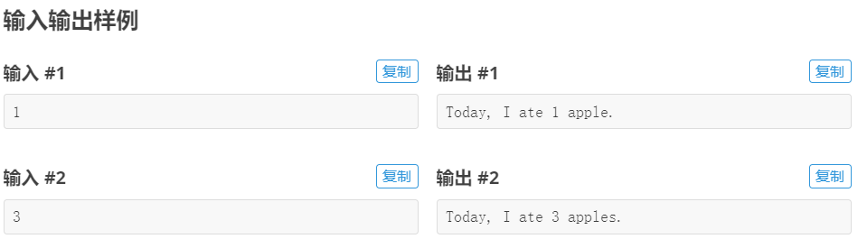
课堂作业 洛谷P5712
题目描述
八尾勇喜欢吃苹果。她今天吃掉了 x(0≤x≤100) 个苹果。英语课上学到了 apple 这个词语，想用它来造句。如果她吃了 1 个苹果，就输出 Today, I ate 1 apple.；如果她没有吃，那么就把 1 换成 0；如果她吃了不止一个苹果，别忘了 apple 这个单词后面要加上代表复数的 s。你能帮她完成这个句子吗？
输入格式
输入一个数字 x(0≤x≤100)
输出格式
无

Slide 7
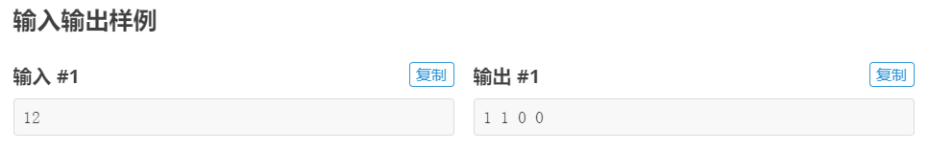
课堂作业 洛谷P5710
题目描述
一些数字可能拥有以下的性质：
性质 1：是偶数；
性质 2：大于 4 且不大于 12。
小A 喜欢这两个性质同时成立的数字；Uim 喜欢这至少符合其中一种性质的数字；八尾勇喜欢刚好有符合其中一个性质的数字；正妹喜欢不符合这两个性质的数字。
输入格式
输入一个数字 x(0≤x≤1000)
输出格式
输出这 4 个人是否喜欢这个数字，如果喜欢则输出1，否则输出0，用空格分隔。

Slide 8
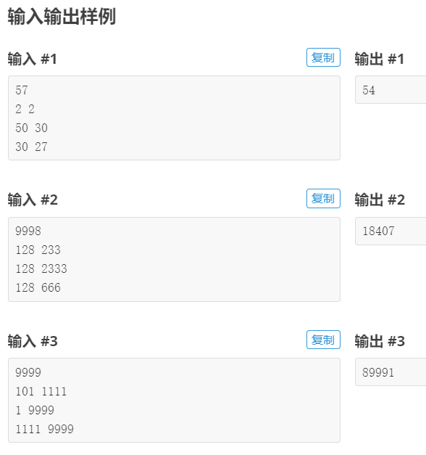
课堂作业 洛谷P1909
题目描述
P老师需要去商店买n支铅笔作为小朋友们参加NOIP的礼物。她发现商店一共有3种包装的铅笔，不同包装内的铅笔数量有可能不同，价格也有可能不同。为了公平起见，P老师决定只买同一种包装的铅笔。
商店不允许将铅笔的包装拆开，因此P老师可能需要购买超过n支铅笔才够给小朋 友们发礼物。
现在P老师想知道，在商店每种包装的数量都足够的情况下，要买够至少n支铅笔最少需要花费多少钱。
输入格式
第一行包含一个正整数n，表示需要的铅笔数量。
接下来三行，每行用2个正整数描述一种包装的铅笔：其中第1个整数表示这种 包装内铅笔的数量，第2个整数表示这种包装的价格。
保证所有的7个数都是不超过10000的正整数。
输出格式
1个整数，表示P老师最少需要花费的钱。

